Slide 1
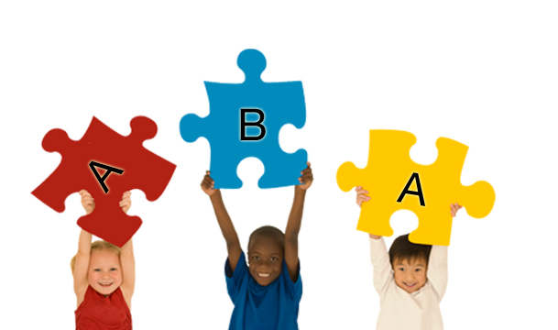
I principi base
Dott.ssa Marina Cieri -Psicologa-

Slide 2
I motivi di questo workshop
Spiegare i principi base dell’ABA che guidano il nostro lavoro!
L’obiettivo è insegnarti come aiutare il tuo bambino a sviluppare e mantenere comportamenti adattivi e diminuire i comportamenti negativi.
È importante astenersi dall’implementare procedure comportamentali senza la guida di un professionista

Slide 3
Cos’è la terapia ABA ?
1. Lavoro attraverso la motivazione
2. Il terapista lavora per raggiungere obiettivi specifici
3. Il trattamento è basato sulla valutazione (e.g. VB-Mapp)
4. Vengono prese dati e la valutazione è basata sui dati
5. Tutti i trattamenti sono evidence-based
6. È previsto il coivolgimento dei genitori
7. I trattamento è volto a migliorare la vita delle persone che se ne avvalgono

Slide 4
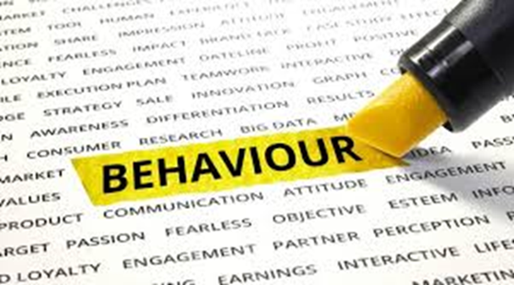
Cos’è l’ABA?
L’aba è la scienza che studia il comportamento umano e come ha luogo l’apprendimento
Gli interventi che utilizzano principi analitici comportamentali applicati sono stati a lungo stabiliti come approcci efficaci per aumentare i comportamenti appropriati e ridurre i comportamenti problematici per gli individui con disturbo dello spettro autistico
ABA ci aiuta a comprendere:
Come funziona il comportamento
Come il comportamento è influenzato dall’ambiente
Come ha luogo l’apprendimento

Slide 5
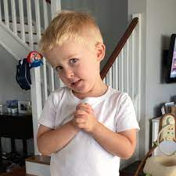
Esempio
Giulia
Giorgio
Giulia urla e piange per avere un gioco posto in alto e riceve il gioco
Giorgio chiede gentilmente il gioco alla mamma e riceve il gioco
Notes:
Il comportamento dipende dall’ambiente e dalle conseguenze che lo seguono.

Slide 6
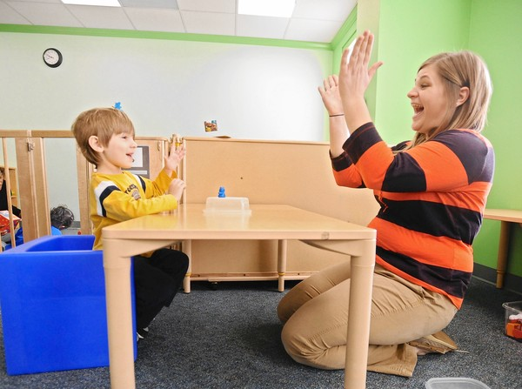
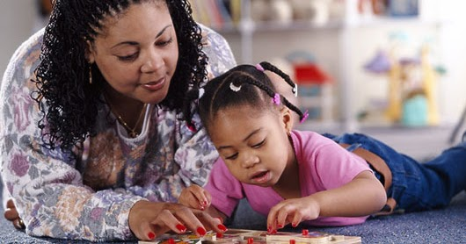
Cosa non è l’ABA
Non è un curriculum: ci dice COME insegnare
Non è solo una terapia per l’autismo
https://www.youtube.com/watch?v=o27lKuEqyEw
Non è solo insegnamento a tavolino
https://www.youtube.com/watch?v=H945l2Ip6uk

Slide 7
ABA per l’autismo
Incrementare comportamenti sociali significativi
Insegnare nuove abilità
Mantere e generalizzare le abilità in nuovi contesti e con nuove persone
Ridurre comportamenti interferenti ovvero quei comportamenti che impediscono al bambino di interagire e apprendere dall’ambiente sociale

Slide 8
Linee guide italiane
Notes:
https://www.iss.it/disturbi-psichiatrici/-/asset_publisher/SoVqHVGvTckw/content/id/3482591?fbclid=IwAR2jsvmlZDZFZDzIU3Geb1DlMVxW2otRNafcW8W09e2Ek-JkdV92igaZMq4
SITO ISS

Slide 9
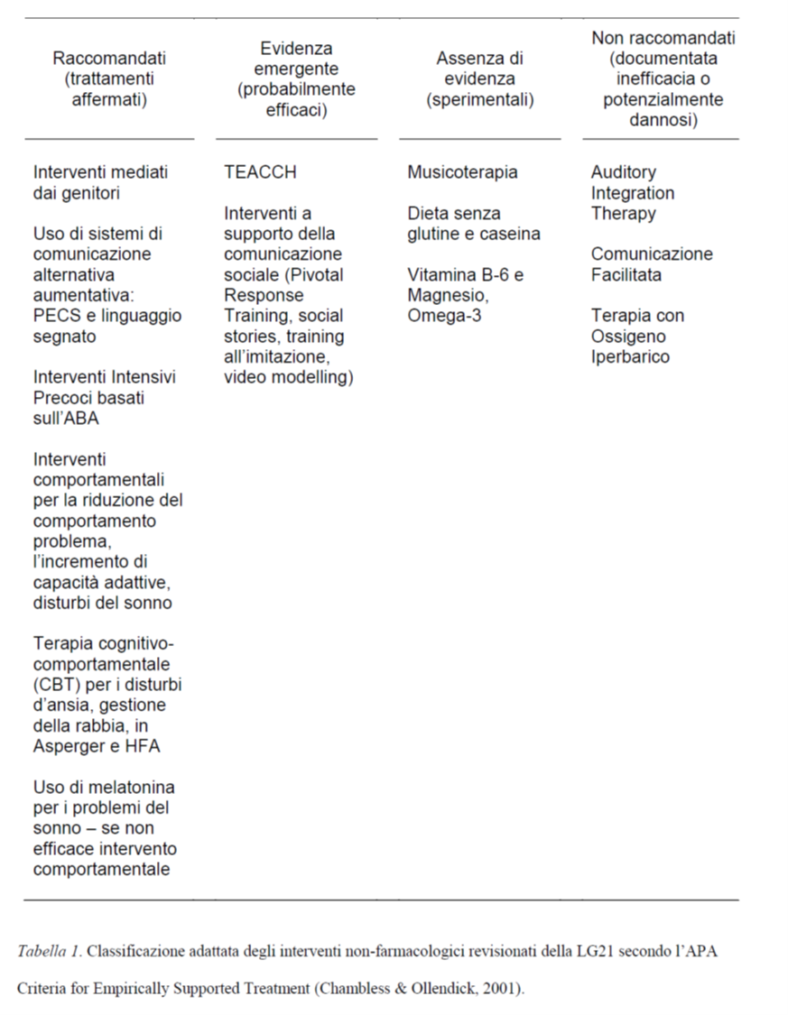
Ad esclusione dell’uso della melatonina, tutti gli interventi raccomandati e di evidenza emergente nella LG21 si basano sull’uso di tecniche comportamentali e in quanto tali derivate dall’ABA.

Slide 10
La ‘Contingenza a tre termini’
La contingenza a tre termini anche conosciuta come contingenza A-B-C, ci aiuta ad indentificare le relazioni tra
L’ Antecedente: Cosa succede prima del comportamento
Il Comportamento : L’azione emessa dal bambino in risposta allo stimolo
La Conseguenza: Cosa succede a seguito della risposta
Comportamento
Conseguenza
Antecedente

Slide 11
Antecedente
Si riferisce a qualsiasi cosa accada immediatamente prima di un comportamento
Chi era presente?
Cosa facevano le persone intorno al bambino appena prima del comportamento
Quale attività il bambino stava facendo
Quali istruzioni, domande sono state poste?

Slide 12
B
comportamento
È la risposta emessa osservabile
Che cosa ha fatto?
Quanto a lungo?
Il comportamento umano comprende tutto quello che le persone fanno, incluso come si muovono e quello che pensano

Slide 13
Conseguenza
Ciò che accade immediatamente dopo il comportamento
Che cosa fanno o dicono gli altri in risposta al comportamento?
Che cosa ottiene il bambino emettendo quel comportamento?
Il comportamento si interrompe o aumenta in risposta al comportamento degli altri?

Slide 14
A
B
C
La mamma chiede al bambino ‘Cosa vuoi?’
Il bambino dice ‘la cioccolata’
La mamma consegna la cioccolata al bambino

Slide 15
Esempi…
Antecedente | Comportamento | Conseguenza
La maestra chiede al bambino di fare l’esercizio | Il bambino batte i pugni sul tavolo | La maestra toglie i compiti
Cammino per strada e inizia a piovere | Apro l’ombrello | Mi riparo dalla pioggia
Il bambino vede le bolle | Il bambino dice “Bolle” | Il terapista consegna le bolle
La mamma chiede al bambino di sedersi a tavola per mangiare | Il bambino spinge via la sedia | La mamma guida il bambino a sedersi per mangiare il pranzo

Slide 16
Esercitazioni
https://www.youtube.com/watch?v=VGPBKqsqKz4
Antecedente | Comportamento | Conseguenza

Slide 17
https://www.youtube.com/watch?v=0V_XHgIcF0s

Slide 18
Antecedente | Comportamento | Conseguenza
Il bambino va in cucina e vede la mamma | Il bambino dice che ha fame e vuole un gelato | La mamma dice che non può averlo
Il bambino resta in cucina, la mamma taglia le verdure | Il bambino chiede più volte il gelato di nuovo | La mamma prende il gelato
Il bambino mangia il gelato e la mamma prepara la cena | Il bambino chiede la coca | La mamma prende la pepsi
La mamma dà la pepsi al bambino | Il bambino dice che vuole la coca-cola, non la pepsi | La mamma mette a posto la pepsi, dà la coca cola al bambino

Slide 19
https://www.youtube.com/watch?v=ZWM3Tk7h3Ek&list=PL67fJukWdG0XWOfVxKZnbcQ9hFruHe7lH&index=8

Slide 20
https://www.youtube.com/watch?v=-c_dfE6KjEM&list=PLrHwHYKP8LO5_UvzESKxkMubYRoRA6s1S

Slide 21
Antecedente | Comportamento | Conseguenza
La mamma chiede al bambino di metter via il tablet | Il bambino mette via il tablet | La mamma presenta i compiti
La mamma presenta i compiti | Il bambino accartoccia i compiti e butta via i fogli | La mamma dice che non va bene ciò che ha fatto e non avrà il tablet la sera

Slide 22
Tocca te!
Fate esempi di contingenza A-B-C

Slide 23
3 principi base dell’ ABA
Rinforzo
Punizione
Estinzione

Slide 24
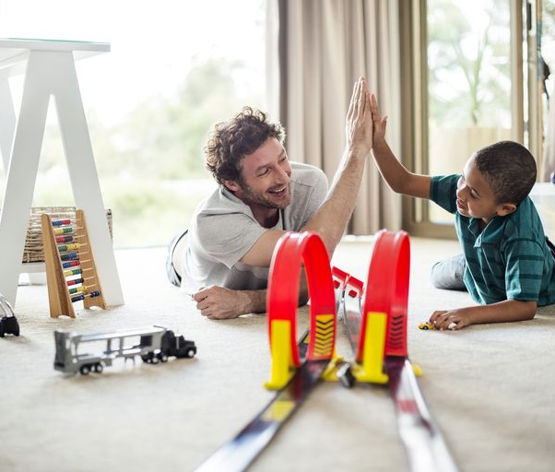
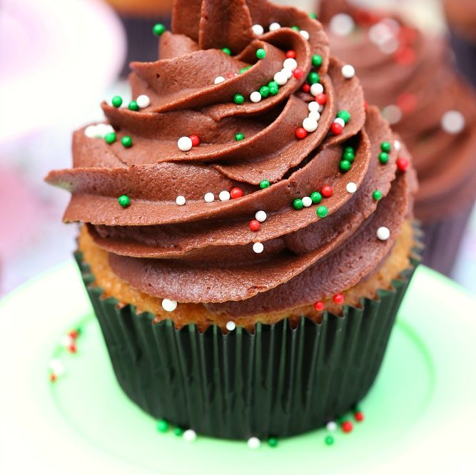
Rinforzo
Un rinforzo è qualsiasi stimolo presentato dopo un comportamento, il cui scopo principale è sempre quello di rafforzare o aumentare la probabilità che quel comportamento si verifichi in situazioni simili in futuro.
Il rinforzatore può essere : Positivo o Negativo
Il rinforzatore può avere diverse forme come:
Elogio
Cibo
Attività & giocattoli

Slide 25
Rinforzo Positivo
Un comportamento è immediatamente seguito dalla presentazione di uno stimolo che aumenta la frequenza futura di un comportamento in situazioni simili.
Una risposta si rafforza perché è seguita da uno stimolo gratificante
Esempi quotidiani:
Il bambino piange (comportamento). La mamma gli dà del cibo (stimolo rinforzante). È più probabile che il bambino piangerà la prossima volta che avrà fame per ottenere del cibo. Il comportamento di piangere è stato rinforzato.
Luigi dice una parolaccia (comportamento). La mamma si gira e dice che non deve più farlo (stimolo rinforzante). È più probabile che Luigi la prossima volta che vorrà ottenere attenzione dalla mamma dirà una parolaccia. Il comportamento di dire una parolaccia è stato rinforzato.
La mamma compra un gelato al figlio (stimolo rinfrozante) dopo che ha fatto i compiti (comportamento). È più probabile che il figlio farà i compiti la prossima volta per avere il gelato. I comportamento di fare i compiti è stato rinfrozato.

Slide 26
Rinforzo negativo
Un comportamento è seguito immediatamente dalla rimozione di uno stimolo che incrementa la frequenza futura di quel comportament in situazioni simili.
Esempi:
Non indossi la cintura si surezza. Senti il beep della macchina (stimolo avversivo). Indossi la cintura (comportamento) e il fastidio del suono termina (stimolo rinforzante). È più probabile che tu indosserai la cintura di sicurezza la prossima volta.
Mara indossa i tappi (comportamento) per non sentire le urla del suo compagno di classe (stimolo avversivo). È più probabile che Mara indossi i tappi la prossima volta.
Stefano prende l’aspirina (comportamento ) al fine di interrompere (stimolo rinfrozante) il dolore alle ossa (stimolo avversivo). È più probabile che Stefano prenda l’aspirina la prossima volta.

Slide 27
Tocca a te…
Rinforzo positivo o negativo?
Luca guida la sua auto e inizia a piovere. Per togliere l’acqua dal parabrezza aziona i tergicristalli.
La mamma elogia il figlio quando completa i compiti.
Mauro indossa la mantella per non sentire sul corpo i capelli tagliati dal parrucchiere.
I piatti nel lavandino hanno un cattivo odore. Lavi i piatti e l’odore va via.
Andrea chiama la mamma e le dice ‘per favore puoi venire qui?’, la mamma va da Andrea immediatamente.
Notes:
negativo

Slide 28
Video. Rinforzo positivo o negativo?
Rinforzo positivo (elogio)

Slide 29
Come scegliere ed usare i rinforzatori
Trovare i rinforzatori
Controllarne l’accesso
Pairing con il rinforzo
Riduzione graduale

Slide 30
Identificare i rinforzatori
1. Create una lista di qualunque oggetto che abbia avuto valore in passato
2. Offrite degli oggetti ed osservate il comportamento del bambino (li accetta? Gioca? Per quanto tempo?...)
3. Osservate e registrate qualunque comportamento o attività che mostrano quando rimangono da soli

Slide 31
ESEMPI
Palloncini
• Bolle di sapone
• Pittura
• Libri
• puzzles
• Trottole
• Musica
• Macchinine
• Computer
• Accesso ad internet
• Tablet
• Accesso a luoghi preferiti (es. parco, cinema, mc cafè…)

Slide 32
Esercitazione
Per gli interessi elencato sotto, pensate a dei modi per ampliare varietà di luoghi, attività, oggetti motivanti (appropriati all’età).
Adam è un bambino di 7 anni. Gli piace molto l’acqua, ascoltare la musica e lanciare gli oggetti per sentirne il rumore. Adora bere il thè freddo al limone.

Slide 33
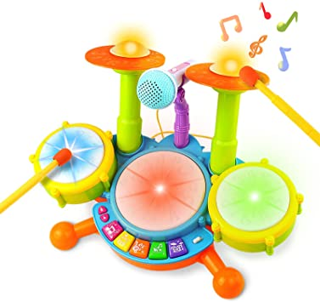
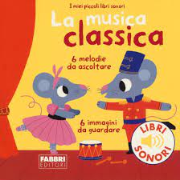
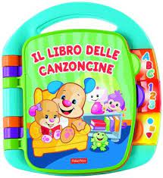
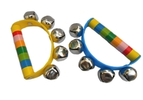
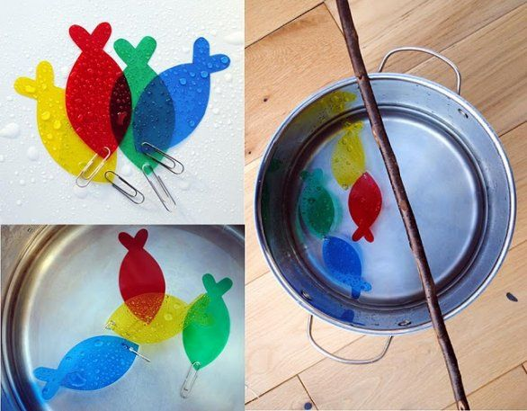
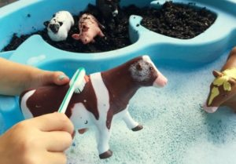
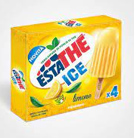
Possibili rinforzatori

Slide 36
Antecedente | Comportamento | Conseguenza
Il bambino vede il carretto dei gelati | Il bambino indica il carretto | La mamma prende il gelato
MO: il bambino ha voglia di gelato
Antecedente | Comportamento | Conseguenza
Cammino per strada e inizia a piovere | Apro l’ombrello | Mi riparo dalla pioggia
MO: Non mi voglio bagnare

Slide 37
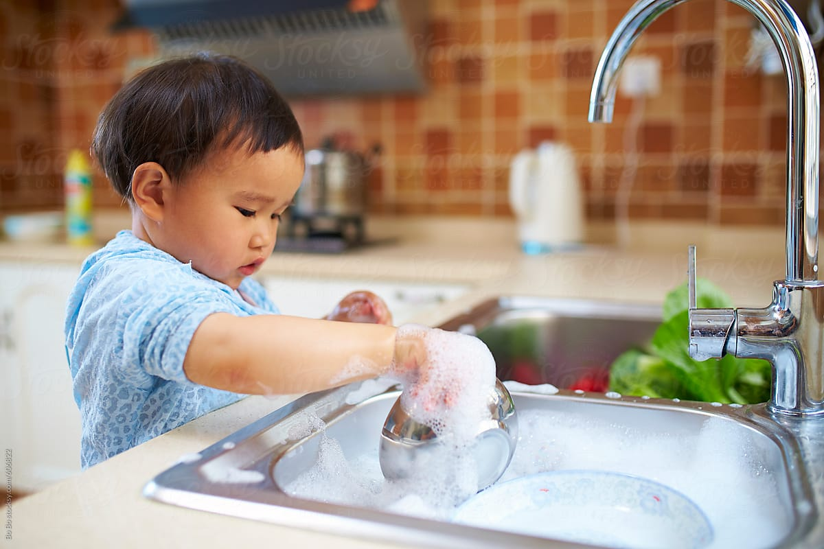
Punizione
La punizione insegna a non ripetere la stessa risposta che ci ha provocato un malessere. È un cambiamento ambientale che segue una risposta e diminuisce la frequenza futura di un comportamento.
Noi evitiamo la punizione finchè possibile e viene scelta come ultima risorsa. Quando una punizione è usata per un intervento, è chiesto il consenso ai genitori prima di procedere con esso.
La punizione comprende diverse forme come:
Rimproveri (!!! Rinforzante)
Aggiungere o rimuovere lavoretti
Aggiungere o rimuovere attività o giochi

Slide 38
Alcuni esempi..
Sabato sera ti offrono 4 shot gratis di tequila, bevi la tequila e vomiti tutta la notte.
La volta successiva ti offrono la tequila, tu rifiuti e non la bevi
PUNIZIONE: conseguenza che riduce la frequenza futura del comportamento

Slide 39
È una punizione?
Giorgio sputa sul pavimento. La maestra lo rimprovera
I giorni successivi Giorgio sputa sempre di più.
Finchè non sappiamo cosa accade alla frequenza futura del comportamento, non sappiamo se sia un rinforzo o una punizione

Slide 40
Be careful!!
La punizione non insegna
Reazioni aggressive ed emotive
Fuga o evitamento da chi punisce
Rinforzo negativo per chi punisce

Slide 41
Esempi
L’ultima volta che Cristina è andata al mare ha preso una scottatura che le ha fatto male per diversi giorni. Dopo 2 settimane è tornata al mare e ha deciso di mettere la crema solare. Cristina, non ha preso la scottatura di nuovo e ha deciso di mettere sempre la crema solare.
Quale comportamento è cambiato?
È aumentato o diminuito?
È stato aggiunto o tolto qualcosa?

Slide 42
Esempi
Jason durante la lezione di matematica lancia palline di carta ai compagni. La maestra lo manda all’ultima fila, lontano dai suoi amici. Jason smette di lanciare palline.
Quale comportamento è cambiato?
È aumentato o diminuito?

Slide 43
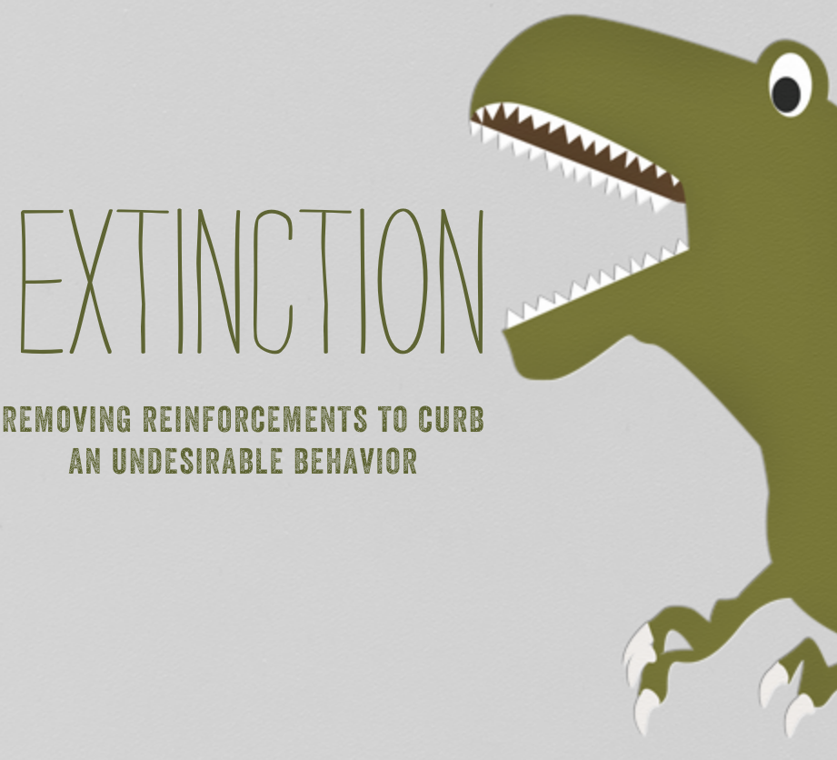
Estinzione
L'estinzione è una procedura in cui il rinforzo di un comportamento precedentemente rinforzato viene interrotto; di conseguenza, le occorrenze di quel comportamento diminuiscono in futuro.
L’estinzione si verifica quando la conseguenza rinforzante dopo la risposta è interrotta. Come risultato il comportamento diminuisce in frequenza.

Slide 44
Cosa accade quando andiamo nel nostro bar preferito e lo troviamo chiuso?
Ci torniamo un’altra volta e lo troviamo chiuso di nuovo, poi un terza, poi una quarta…
Andare al nostro bar non produce più rinforzo, perché lo troviamo sempre chiuso. Smettiamo di andare.
ESTINZIONE

Slide 45
Esempi :
Inscrisci una moneta in un distributore automatico, ma la barretta non viene fuori perchè la macchinetta è rotta. Dopo aver provato un pò di volte ti arrendi.
Giulia gioca con il gioco di Luca. Quando Luca deve andare via, Giulia chiede di lasciarle il gioco. Luca prima si rifiuta, ma quando Giulia inizia a piangere le lascia il gioco e va via. Questo rafforza l’idea che ogni volta che piange, Luca le lascerà il gioco. L’episodio si ripete anche le volte successive. Un giorno Luca dice ‘’no’’ alla richieste nonostante Gulia pianga e si lamenti. Questo si verifica anche nelle due occasioni successive, ma la terza volta quando Luca va via, Giulia le restituisce i giochi senza piangere.
In classe, la mestra loda il bambino che è il primo della classe. Questo spinge il bambino a lavorare sodo e fare il meglio in ogni compito successivo. Dopo un pò, la maestra smette di lodare il bambino, che come risultato smette di lavorare sodo. In questo esempio il bambino non lavora più duramente perchè questo comportamento non è stato più rinforzato.

Slide 46
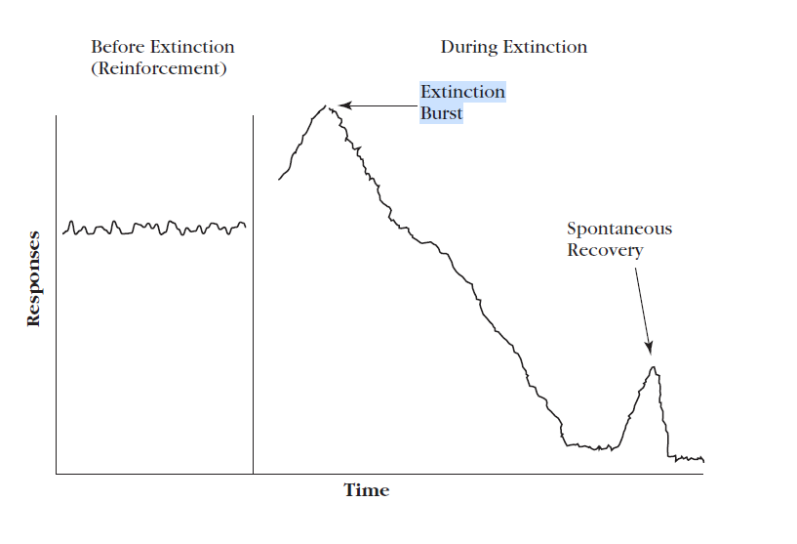
Scoppio d’estinzione
https://www.youtube.com/watch?v=XSIg0V5qXOM&t=4s
L’effetto generale che produce l’estinzione è l’aumento immediato nella frequenza/durata/intensità di risposte dopo la rimozione di un rinforzo.
Passerò SPESSO davanti al bar per vedere se lo trovo aperto.
Le cose potrebbero andare peggio, prima di andare meglio!!

Slide 48
Esempi
Inserisci una moneta nel distributore, ma la barretta non viene fuori. Colpisci la macchinetta più volte e con più forza (cambio nella forza, durata ed intensità del comportamento). Dopo un po’ di volte ti arrendi.
Giulia sbatte i pugni ogni volte che non vuole giocare a uno. La cugina toglie il gioco quando Giulia sbatte i pugni. La cugina copre il tavolo con una tovaglia morbida e smette di rimuovere il gioco. Giulia all’inizio sbatte i pugni più volte e più forte, ma non ottenendo la rimozione del gioco smette.

Slide 49
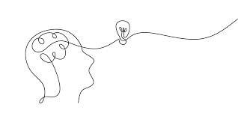
Tocca a te!
Pensa ad esempi di estinzione nella vita quotidiana

Slide 50
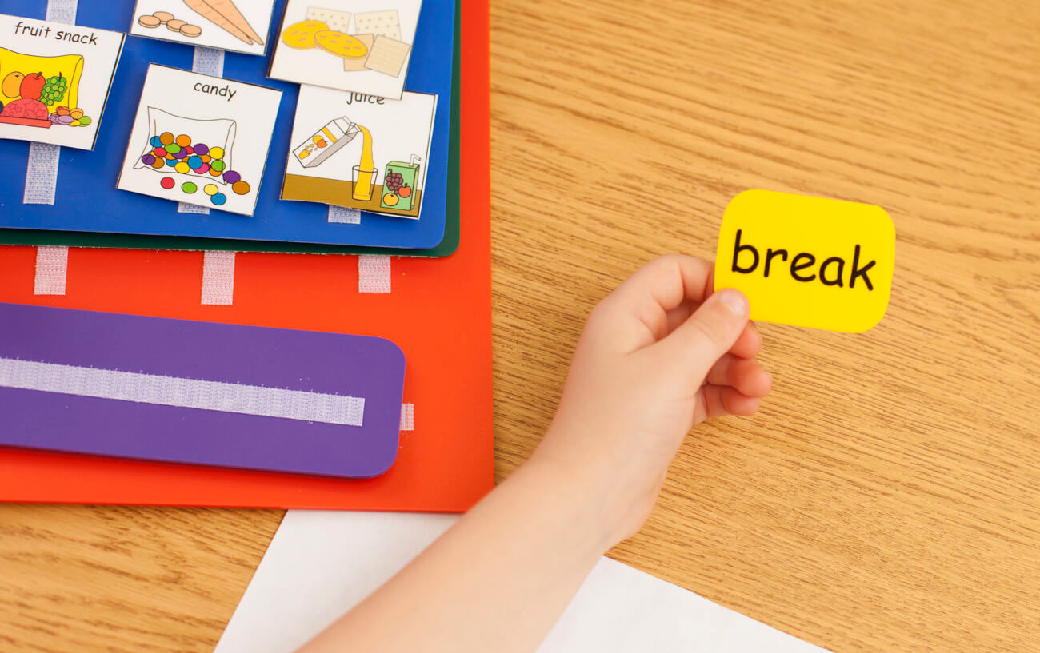
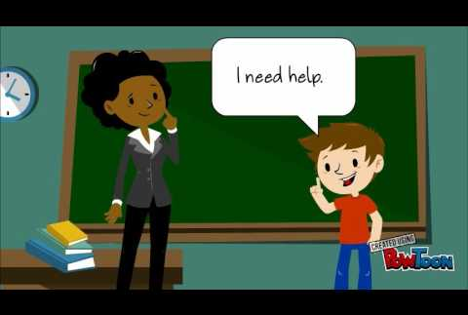
L’Estinzione è sempre combinata con altri trattamenti!
…soprattutto con il rinforzo e la comunicazione. Per esempio: Antonio quando vuole un gioco lo strappa dalle mani dei compagni. Potrebbe essere insegnato al bambino a chiedere i giochi in modo più appropriato. (Dicendo ‘Posso avere la tua macchinina?’)

Slide 51
L’estinzione deve essere consistente e messa in atto in tutti gli ambienti.
Alcuni comportamenti che non possono essere ignorati e per i quali la procedura di estinzione non può essere messa in atto (comportamenti autolesionisti o aggressivi verso gli altri)

Slide 52
Cosa faresti (oltre all’estinzione)?
Erica tira i capelli per ricevere attenzione dalla mamma
Insegnare a chiedere attenzione in modo funzionale (tap sulla spalla, dire mamma..)
Luigi urla e lancia gli oggetti ogni volta che il papà mette la giacca, perché cosi facendo il papà lo porta a fare un giro in macchina.
Insegnare richiesta funzionale per uscire ed accettare il rifiuto
Tommaso urla e tira dei calci quando un compagno prende i suoi giochi. I compagni lasciano i giochi.
Insegnare a chiedere al pari di restituirgli il gioco e condividere i giochi con gli altri
Notes:
Il fratello potrebbe ridere e scherzare con lui

Slide 53
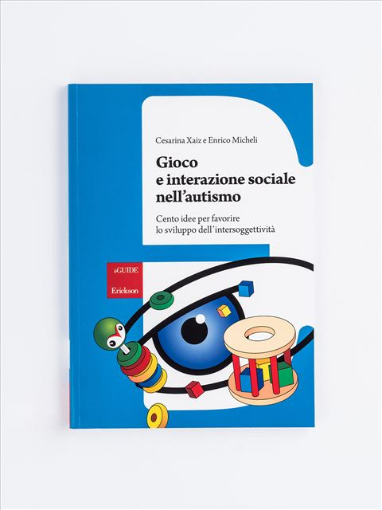
Libri utili
Gioco e interazione sociale nell'autismo. Cento idee per favorire lo sviluppo dell'intersoggettività
Cesarina Xaiz
10 cose che un bambino con autismo vorrebbe che tu sapessi
Ellen Notbohm
Verbal behavior approach. Insegnare a bambini con autismo.
Mary Lynch Barbera ABA

Slide 54
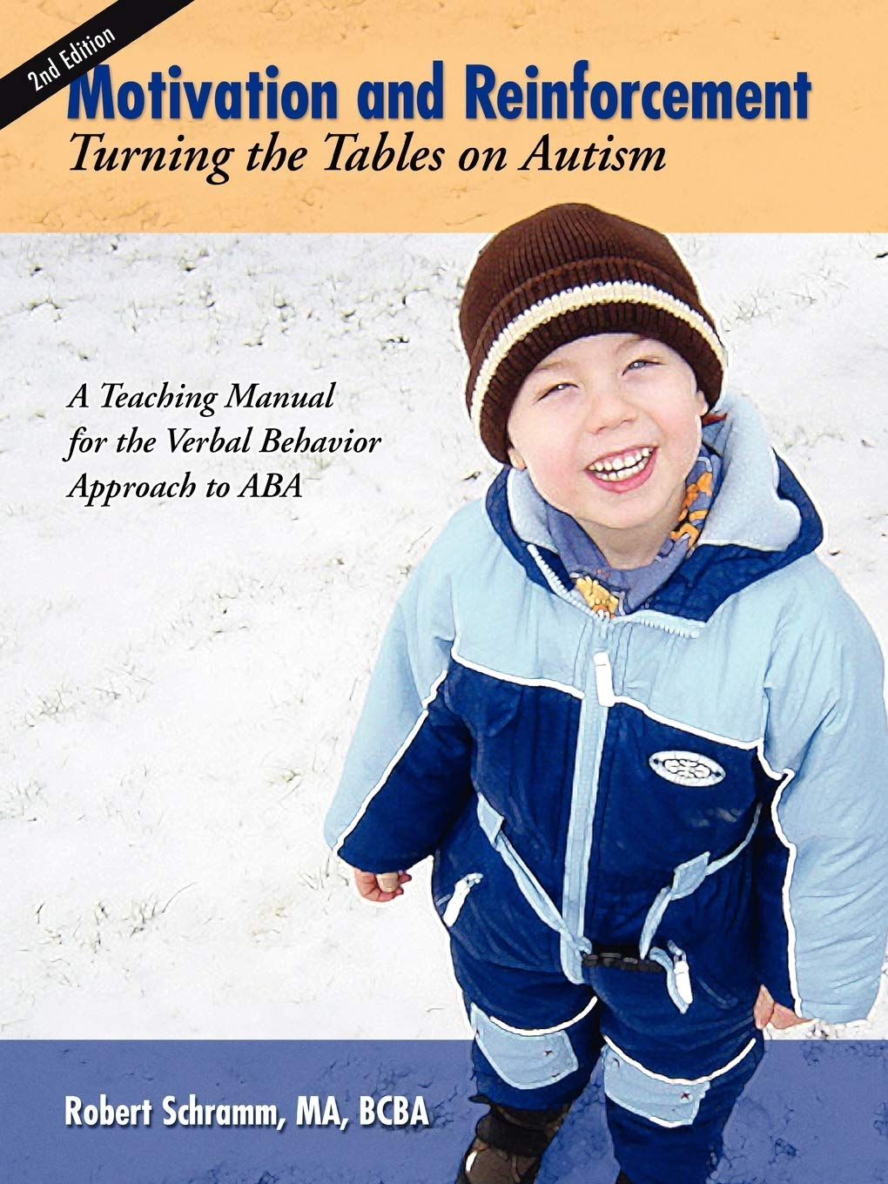
I 7 step del controllo istruzionale
Robert Schramm; BCBA e responsabile dell’ Istituto Europeo Knospe-ABA per l’intervento ABA/VB per l’autismo
Riconosciuto come esperto in analisi comportamentale, il libro di Robert Schramm è una grande opportunità per conoscere il potere unico dell'ABA per aiutare i genitori a superare le sfide di comunicazione e apprendimento dei bambini con autismo e altre difficoltà comportamentali.

Slide 55
